Slide 1
PENDIDIKAN AGAMA ISLAM
Hj. Maryati, M.Ag

Slide 2
Pandangan Islam Terhadap Manusia
Pembahasan tentang ilmu pendidikan tidak mungkin terbebas dari obyek yang menjadi sasarannya, yaitu manusia. Manusia adalah makhluk Allah. Ia dan alam semesta bukan terjadi dengan sendirinya, tetapi dijadikan oleh Allah
ٱللَّهُ ٱلَّذِي خَلَقَكُمۡ ثُمَّ رَزَقَكُمۡ ثُمَّ يُمِيتُكُمۡ ثُمَّ يُحۡيِيكُمۡۖ هَلۡ مِن شُرَكَآئِكُم مَّن يَفۡعَلُ مِن ذَٰلِكُم مِّن شَيۡءٖۚ سُبۡحَٰنَهُۥ وَتَعَٰلَىٰ عَمَّا يُشۡرِكُونَ
“ Allah-lah yang menciptakan kamu, kemudian memberimu rezeki, kemudian mematikanmu, kemudian menghidupkanmu (kembali). Adakah di antara yang kamu sekutukan dengan Allah itu yang dapat berbuat sesuatu dari yang demikian itu? Maha Sucilah Dia dan Maha Tinggi dari apa yang mereka persekutukan (Q.S. Ar-Rum 40)

Slide 3
Pandangan Islam Terhadap Manusia
وَمَا خَلَقۡتُ ٱلۡجِنَّ وَٱلۡإِنسَ إِلَّا لِيَعۡبُدُونِ
Tidak kujadikan jin dan manusia itu kecuali untuk beribadah kepada- Ku (jin dan manusia itu diciptakan untuk beribadat kepada Allah)” (Q.S. Az-zariyat 56)
Orang yang beribadat kepada Allah ini adalah orang yang disayangi-Nya. Kepadanya diturunkan suatu ajaran melalui Rasul-Nya secara berurut dan beruntun, mulai dari Rasul pertama . Adam a.s sampai kepada Rasul terakhir, Muhammad SAW. Ajaran yang telah disempurnakan melalui Rasul teakhir ini yang dinamai dengan Syari’at Islam yang terkumpul dalam satu kitab yang bernama Al-Qur’an

Slide 4
Pandangan Islam Terhadap Manusia
وَمَا خَلَقۡتُ ٱلۡجِنَّ وَٱلۡإِنسَ إِلَّا لِيَعۡبُدُونِ
Tidak kujadikan jin dan manusia itu kecuali untuk beribadah kepada- Ku (jin dan manusia itu diciptakan untuk beribadat kepada Allah)” (Q.S. Az-zariyat 56)
Orang yang beribadat kepada Allah ini adalah orang yang disayangi-Nya. Kepadanya diturunkan suatu ajaran melalui Rasul-Nya secara berurut dan beruntun, mulai dari Rasul pertama . Adam a.s sampai kepada Rasul terakhir, Muhammad SAW. Ajaran yang telah disempurnakan melalui Rasul teakhir ini yang dinamai dengan Syari’at Islam yang terkumpul dalam satu kitab yang bernama Al-Qur’an

Slide 5
Prof. Dr. Omar Muhammad Al Toumi Al-syaibany memperinci pandangan Islam terhadap manusia itu ada delapan prinsip:
Kepercayaan bahwa manusia makhluk yang termulia di jagad raya ini
Kepercayaan akan kemuliaan manusia
Kepercayaan bahwa manusia itu hewan yang berfikir
Kepercayaan bahwa manusia itu mempunyai tiga dimensi: badan, akal dan ruh
Kepercayaan bahwa manusia dalam pertumbuhannya terpengaruh oleh faktor-faktor warisan (pembawaan) dan alam lingkungan
Kepercayaan bahwa manusia itu mempunyai motivasi dan kebutuhan
Kepercayaan bahwa ada perbedaan perseorangan diantara manusia
Kepercayaan bahwa manusia itu mempunai keluasan sifat dan selalu berubah

Slide 6

AL-QUR’AN SUMBER UTAMA DAN PERTAMA AJARAN ISLAM
Pendidikan Agama Islam- Hj. Maryati, M.Ag

Slide 7
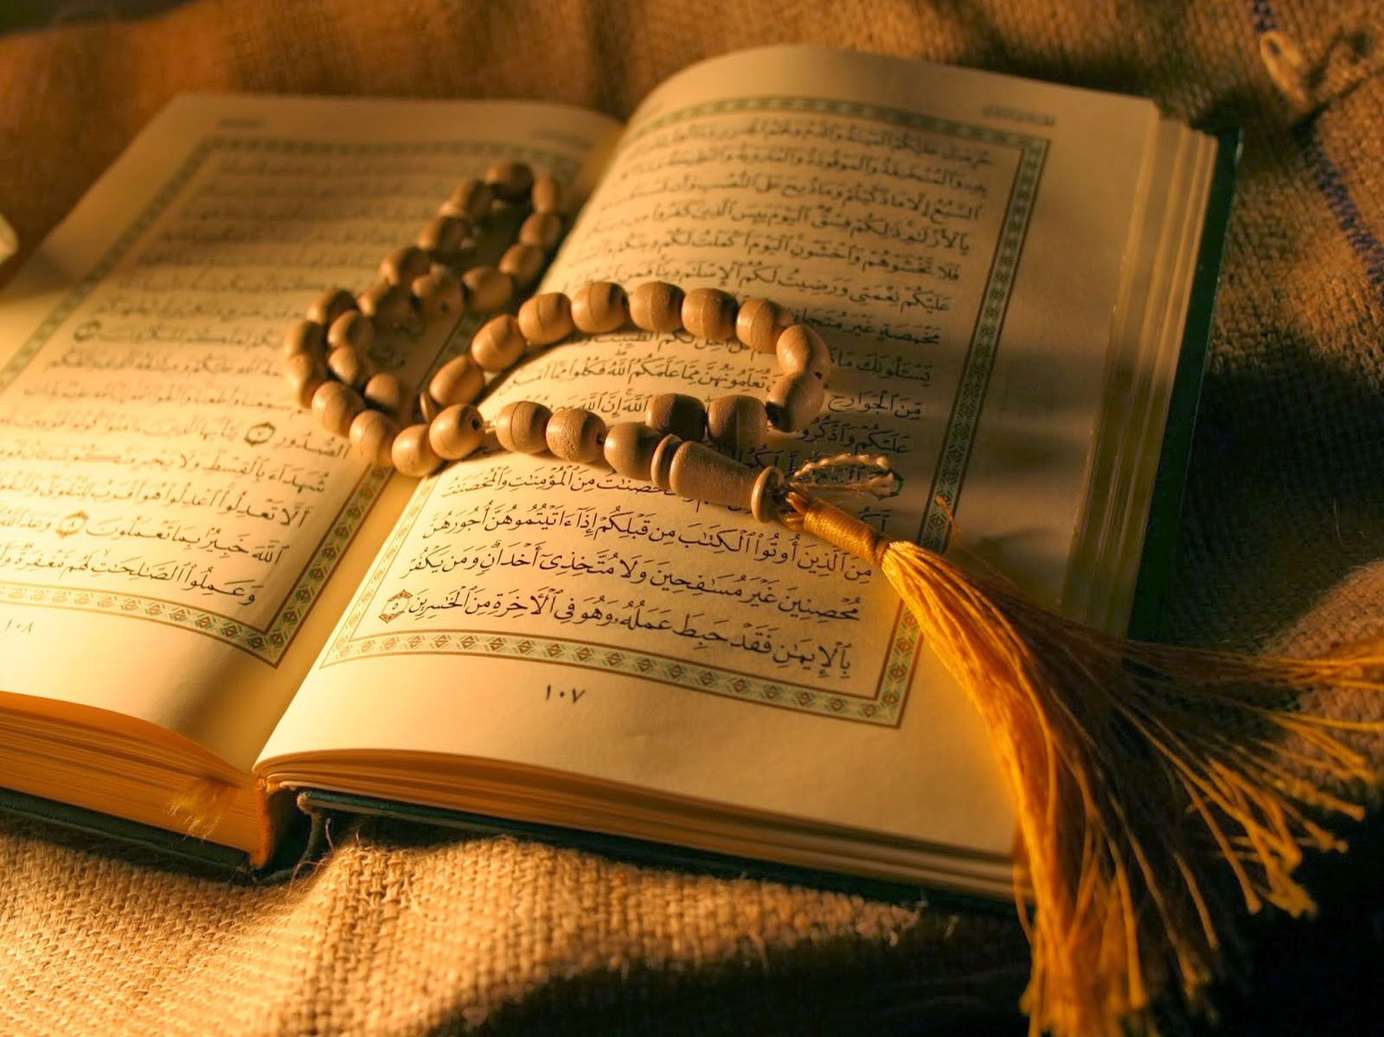


PENGERTIAN AL-QUR’AN
Al-Qur’an adalah firman Allah berupa wahyu yang disampaikan oleh Jibril kepada Nabi Muhammad SAW. Didalamnya terkandung ajaran pokok yang dapat dikembangkan untuk keperluan seluruh aspek kehidupan melalui ijtihad.
Al-Qur’an secara harfiah berarti “bacaan yang sempurna” merupakan suatu nama pilihan Allah yang sungguh tepat, karena tiada satu bacaanpun sejak manusia mengenal tulis baca lima ribu tahun yang lalu yang dapat menandingi Al-Qur’an Al-karim, bacaan sempurna lagi mulia itu.
7

Slide 8
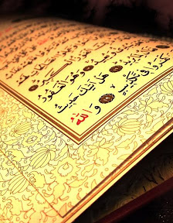
LANJUTAN
Al-Qur’an memberikan petunjuk dalam persoalan akidah, syari’ah dan akhlak, dengan jalan meletakkan dasar-dasar prinsipil mengenai persoalan-persoalan tersebut. Dan Allah SWT menugaskan Rasul saw, untuk memberikan keterangan yang lengkap mengenai dasar-dasar itu
Prinsip-prinsip berkenaan dengan kegiatan atau usaha pendidikan. materi ilmu pengetahuan. Sebagai contoh dapat dibaca kisah Lukman mengajari anaknya dalam surat Lukman ayat 12-19
8

Slide 9
Lanjutan
Al-Qur’an memberikan petunjuk dalam persoalan akidah, syari’ah dan akhlak, dengan jalan meletakkan dasar-dasar prinsipil mengenai persoalan-persoalan tersebut. Dan Allah SWT menugaskan Rasul saw, untuk memberikan keterangan yang lengkap mengenai dasar-dasar itu
Prinsip-prinsip berkenaan dengan kegiatan atau usaha pendidikan. materi ilmu pengetahuan. Sebagai contoh dapat dibaca kisah Lukman mengajari anaknya dalam surat Lukman ayat 12-19.
9

Slide 10

بِٱلۡبَيِّنَٰتِ وَٱلٱلذِّكۡرَ لِتُبَيِّنَ لِلنَّاسِ مَا نُزِّلَ إِلَيۡهِمۡ وَلَعَلَّهُمۡ يَتَفَكَّزُّبُرِۗ وَأَنزَلۡنَآ إِلَيۡكَ رُونَ
Keterangan-keterangan (mukjizat) dan kitab-kitab. Dan Kami turunkan kepadamu Al Quran, agar kamu menerangkan pada umat manusia apa yang telah diturunkan kepada mereka dan supaya mereka memikirkan.
(QS . An-Nahl : 44)

Slide 11
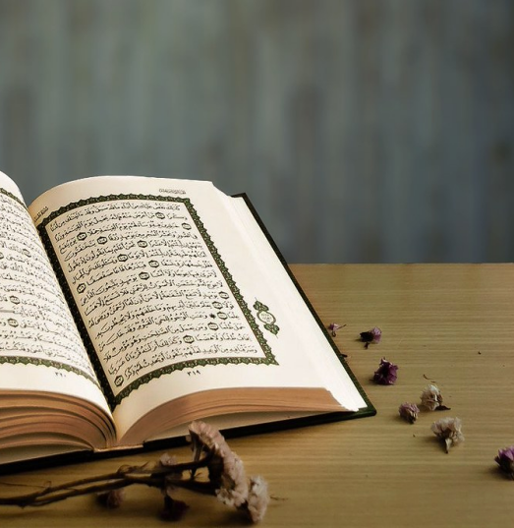
KEOTENTIKAN AL-QUR’AN
PENDIDIKAN AGAMA ISLAM

Slide 12
PENGERTIAN AL-QUR’AN
Al-Qur’an adalah firman Allah berupa wahyu yang disampaikan oleh Jibril kepada Nabi Muhammad SAW. Didalamnya terkandung ajaran pokok yang dapat dikembangkan untuk keperluan seluruh aspek kehidupan melalui ijtihad.
Al-Qur’an secara harfiah berarti “bacaan yang sempurna” merupakan suatu nama pilihan Allah yang sungguh tepat, karena tiada satu bacaanpun sejak manusia mengenal tulis baca lima ribu tahun yang lalu yang dapat menandingi Al-Qur’an Al-karim, bacaan sempurna lagi mulia itu.
12

Slide 13

إِنَّا نَحۡنُ نَزَّلۡنَا ٱلذِّكۡرَ وَإِنَّا لَهُۥ لَحَٰفِظُونَ
Sesungguhnya Kami-lah yang menurunkan Al Quran, dan sesungguhnya Kami benar-benar memeliharanya (Al-Hijr : 9)

Slide 14
Faktor-faktor Pendukung Pembuktian Otensitas Alqur’an :
Masyarakat Arab, yang hidup pada masa turunnya Al-Qur’an, adalah masyarakat yang tidak mengenal baca tulis. Karena itu satu-satunya andalan mereka adalah hafalan. Dalam hal hafalan, orang Arab bahkan sampai kini dikenal sangat kuat
Masyarakat Arab khususnya pada masa turunnya Al-Qur’an dikenal sebagai masayarakat sederhana dan bersahaja. Kesederhanaan ini, menjadikan mereka memiliki waktu luang yang cukup, disamping menambah ketajaman fikiran dan hafalan.
Masyarakat Arab sangat gandrung lagi membanggakan kesustraan, mereka bahkan melakukan perlombaanperlombaan dalam bidang ini pada waktu-waktu tertentu.

Slide 15
Al-Qur’an mencapai tingkat tertinggi dari segi keindahan bahasanya dan sangat mengagumkan bukan saja bagi orang-orang mukmin, tetapi juga orang kafir.
Al-Qur’an, demikian pula Rasul saw, menganjurkan kepada kaum muslim untuk memperbanyak membaca dan mempelajari Al-Qur’an dan anjuran tersebut mendapat smabutan yang hangat.
Ayat-ayat Al-Qur’an turun berdialog dengan mereka, mengomentari keadaan dan peristiwa-peristiwa yang mereka alami, bahkan menjawab pertanyaan-pertanyaan mereka. Disamping tu ayat-ayat Al-Qur’an turun sedikit demi sedikit. Hal ini mempermudah pencernaan maknanya dan proses penghafalannya.
Dalam Al-Qur’an, demikian pula hadist-hadist Nabi, ditemukan petunjuk-petunjuk yang mendorong para sahabatnya untuk selalu bersikap teliti dan hati-hati dalam menyampaikan berita, lebih-lebih kalau berita itu tersebut merupakan Firman Allah atau sabda RasulNya

Slide 16
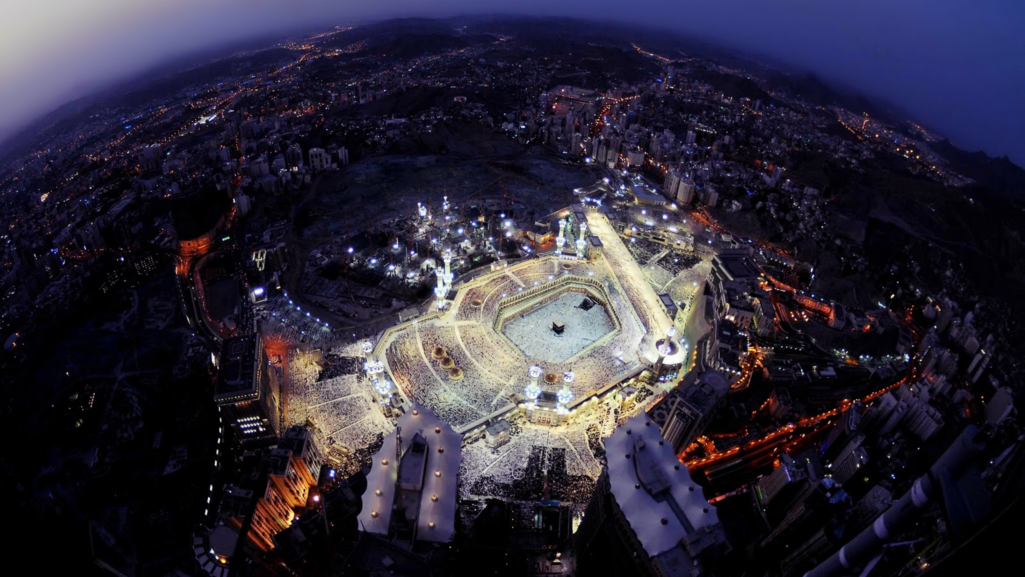
HADITS SEBAGAI SUMBER KEDUA AJARAN ISLAM
Pendidikan Agama Islam

Slide 17

Menurut M. Quraish Shihab Al-Hadits didefinisikan sebagai “segala sesuatu yang dinisbahkan kepada Muhammad saw, baik ucapan, perbuatan dan taqrir (ketetapan) maupun sifat fisik dan psikis, baik sebelum beliau menjadi nabi maupun sesudahnya.” Ulama ushul fiqh membatasi pengertian hadits hanya pada “ucapan-ucapan Nabi Muhammad saw yang berkaitan dengan hukum.” Sedangkan bila mencakup pula perbuatan dan taqrir beliau berkaitan dengan hukum, maka ketiga hal ini dinamai dengan Al-sunah.

Slide 18
Menurut Zakiah Daradjat As-sunah ialah perkataan, perbuatan ataupun pengakuan Rasul Allah SWT. Yang dimaksud dengan pengakuan itu ialah kejadian atau perbuatan orang lain yang diketahui oleh Rasulullah dan Beliau membiarkan saja kejadian atau perbuatan itu berjalan. Sunnah merupakan ajaran kedua sesudah Al-Qur’an. Seperti Al-Qur’an, sunnah juga berisi aqidah dan syariah. Sunnah berisi petunjuk (pedoman) untuk kemaslahatan hidup manusia dalam segaal aspeknya, untuk membina umat menjadi manusia seutuhnya atau muslim yang bertakwa. Untuk itu Rasul Allah menjadi guru dan pendidik utama. Beliau sendiri mendidik, pertama dengan menggunakan rumah Al-Arqam ibn Abi Al-Arqam, kedua dengan memanfaatkan tawanan perang untuk mengajar baca tulis, ketiga dengan mengirim para sahabat kedaerah-daerah yang baru masuk Islam. Semua itu adalah pendidikan dalam rangka pembentukan manusia muslim dan masyarakat Islam. Oleh karena itu sunnah merupakan landasan kedua bagi cara pembinaan pribadi manusia muslim. Sunnah selalu membuka kemungkinan penafsiran berkembang. Itulah sebabnya, mengapa ijtihad perlu ditingkatkan dalam memahaminya termasuk sunnah yang berkaitan dengan pendidikan

